Slide 1
Python for Data Science
Ch. 4
Data Cleaning
Ahmad Rio Adriansyah

Slide 2
Data Cleaning
Kadang disebut sebagai Cleansing
Proses memfilter, memperbaiki, menghapus, atau memodifikasi data agar data lebih mudah dilihat, dipahami, dan dibuat modelnya.
Yang biasanya ditangani dalam proses ini adalah
  Missing values / incomplete record
  Pencilan (Outliers)
  Data duplikat
  Data yang tidak relevan / tidak akurat
  Bad (dirty) data

Slide 3
Workflow
Inspection
Cleaning
Verifying
Reporting Changes

Slide 4
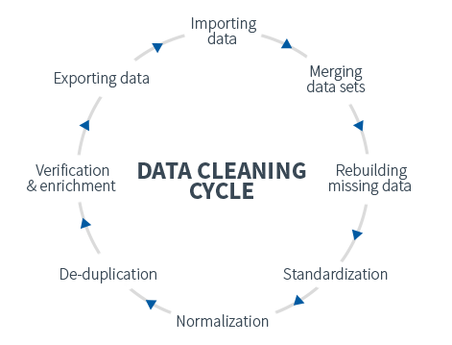

Slide 5
Dataset
Dataset yang akan kita gunakan untuk proses cleaning ini adalah :
  Data dummy “dirtydata.csv”
  The Metropolitan Museum of Art Open Access
  https://github.com/metmuseum/openaccess/

Slide 6
Data yang Bagus
Beberapa kriteria untuk menentukan apakah datanya bagus atau tidak diantaranya adalah :
  Validitas : seberapa sesuai data dengan aturan bisnis yang ada atau batasannya. Bahwa data tersebut benar dan berguna.
  Akurasi : sejauh mana data yang ada dapat mengungkapkan kejadian sesungguhnya
  Kelengkapan : seberapa komprehensif data dan ukurannya diketahui
  Konsistensi : tingkat konsistensi data, baik dalam satu dataset atau lintas dataset
  Keseragaman : kesamaan cara mengukur dan satuan yang digunakan
Istilah Integritas Data meliputi validitas, akurasi, dan kelengkapan
Notes:
Contoh, mau membuat sebuah kuesioner untuk melihat apakah kondisi fisik (berat, tinggi, umur, dll) atau kondisi kejiwaan (senang, sedih, dll) seseorang mempengaruhi peluang terkena diabetes.
Kalo dari kuesioner saja akurasinya kurang. Harus tes dan melakukan pengukuran langsung
Kadang ada yang nulis tinggi pake cm, pake m, atau inchi. Tidak konsisten

Slide 7
Data yang Bagus
Data akan lebih bagus dan kualitasnya lebih tinggi jika diperbaiki dari sumbernya
Setelah diperbaiki dari sumbernya, kita dapat melakukan
  Standardisasi, untuk memastikan tipe data di tiap kolom seragam
  Normalisasi, untuk memastikan konsistensi semua data yang ada
  Merging datasets, jika data berada di beberapa dataset yang terpisah
  Agregasi, untuk mengurutkan dan mengelompokkan data dengan aturan tertentu
  Filtering, untuk membatasi dataset ke informasi yang dibutuhkan saja

Slide 8
Inspeksi Data
Preview dataframenya menggunakan
  df.head(),
  df.tail(), atau
  df.sample()
Periksa bentuk dimensi dataframenya
  df.shape #note : (banyak baris, banyak kolom)
Periksa daftar kolom dan tipe datanya
  list(df.columns.values)
  df.dtypes
Melihat banyaknya isi tiap kolom
  df.count() #note : missing value tidak dihitung

Slide 9
Inspeksi Data
Melihat informasi dataframe lebih menyeluruh
  df.info()
  df.describe() #info : informasi statistik deskriptif dari data pada kolom bertipe numerik
Bisa menggunakan modul untuk profiling data
  $ pip install pandas-profiling

Slide 10
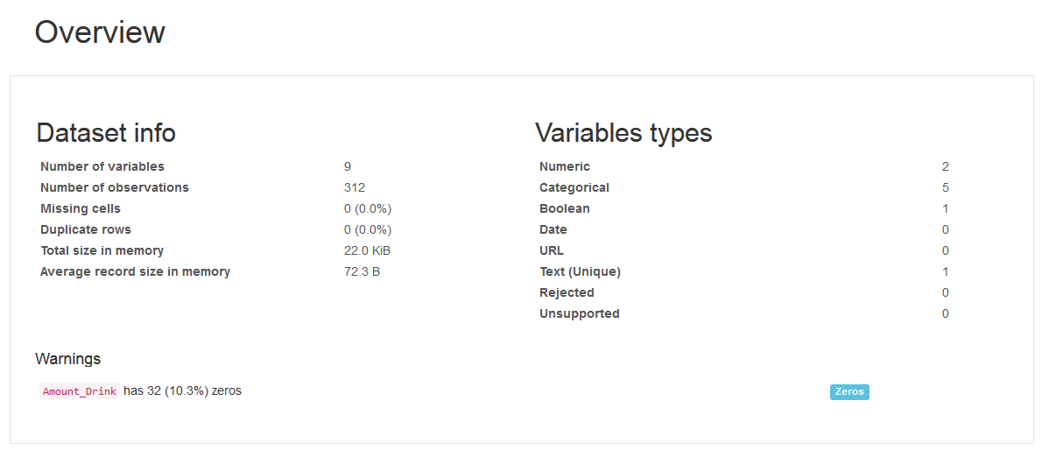
Profiling Report

Slide 11
Proses Cleaning
Buka file dirtydata.csv ke dalam dataframe df
Inspeksi data tersebut
Daftarkan / tulis kesalahan apa saja yang perlu diperbaiki pada data tersebut
Notes:
Yang perlu diperbaiki :
1. Ada yang jenis kelaminnya tidak diketahui (2)
2. Ada yang jenis kelaminnya nulis L, ada yang Pria : kasus ketidakseragaman (0 dan 1)
3. Ada ID yang tidak unique. Artinya bisa salah masukin id atau duplikat entry (2 dan 6) : untuk kasus ini adalah duplikat entry
4. Nomor HP dianggap numerik
5. Banyak missing value di nomor HP
6. Jam kerja tidak seragam formatnya, ada yang AM, ada yang pake titik, ada yang pake titik dua, ada yang biasa
7. Ada data yang irrelevant
8. Tipe data tanggal lahir berupa object, bukan date
9. Tipe data id seharusnya string (object) bukan int

Slide 12
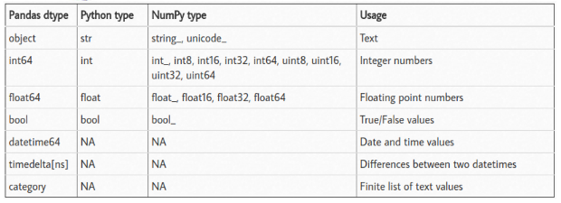
Pastikan Tipe Data Sesuai
Id seharusnya berupa string (object), dan unique
Tanggal lahir seharusnya berupa tanggal (date)
Tempat lahir, kota tempat tinggal, dan jenis kelamin seharusnya kategorial (category)
No HP seharusnya integer / string, bukan float
Berat seharusnya integer / float

Slide 13
Transformasi Tipe Data
pd.to_numeric
Mengubah nilai suatu kolom ke dalam format numerik
Ditambahkan argumen errors untuk menangani apabila terjadi error, bisa berupa :
  Ignore : tidak jadi ditranformasi
  Coerce : dipaksa untuk jadi numerik. Jika tidak bisa, akan dianggap NaN (not a number)

Slide 14
Transformasi Tipe Data
Untuk menghilangkan elemen yang bukan numerik dan mengambil nilai numeriknya saja, bisa digunakan regex
https://docs.python.org/3/howto/regex.html

Slide 15
Transformasi Tipe Data
pd.to_datetime
Mengubah nilai suatu kolom ke dalam format tanggal

Slide 16
Transformasi Tipe Data
df.astype()
Mengubah kolom pandas ke dalam tipe data yang ditentukan : int, str, float, ataupun category

Slide 17
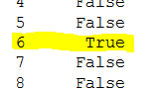
Lihat Nilai Unik Tiap Kolom

Slide 18
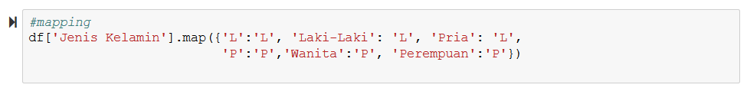
Kasus : Penulisan Tidak Seragam
Jenis kelamin diinputkan sebagai Pria, Laki-laki, Lelaki, L, Wanita, Perempuan, dll.
Padahal secara kategori hanya ada 2 : Laki-laki (L) dan Perempuan (P)
Solusinya dilakukan mapping

Slide 19
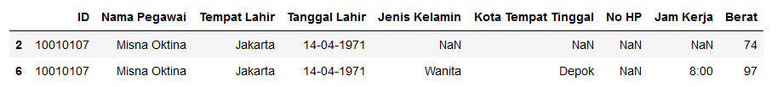
Kasus : Duplikat Data
Bisa didrop

Slide 20
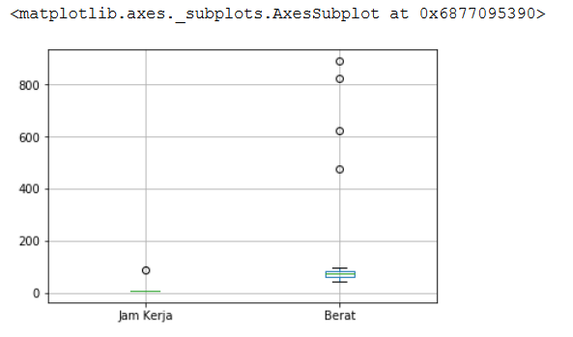
Kasus : Pencilan
Gunakan boxplot untuk melihat sebaran data pada kolom bertipe numerik

Slide 21
Kasus : Missing value
Drop
Replace dengan nilai tertentu
  Mean
  Mode
  categorial

